Slide 1
PRESENTACION DEL PLAN ESTRATEGICO 2018

Slide 2
LA CAJA DE PREVISION SOCIAL, HA PROPUESTO UN PLAN ESTRATEGICO PARA EL PRESENTE PERIODO POR GERENCIAS.
ACTUALMENTE CONFORME AL ORGANIGRAMA DE LA INSTITUCION SE CUENTA CON CUATRO GERENCIAS A SABER:
SECRETARIA GENERAL
GERENCIA ADMINISTRATIVA
GERENCIA DE PLANIFICACION Y CONTROL DE GESTION
GERENCIA PREVISIONAL

Slide 3
SECRETARIA GENERAL

Slide 4
LA SECRETARIA GENERAL ORIENTA SU ACCIONAR SEGUN LA VISION, MISION Y VALORES QUE SE ENUNCIAN A CONTINUACION.
MISION
LA SECRETARIA GENERAL, TIENE A CARGO LOS SIGUIENTES DEPARTAMENTOS: MESA DE ENTRADAS Y SALIDAS E INICIACION DE BENEFICIOS; DESPACHO; PERSONAL; ASESORIA MEDICA Y EL SECTOR MANTENIMIENTO.
SE OCUPA DE COORDINAR Y CONTROLAR LAS ACTIVIDADES QUE EN ELLAS SE REALIZAN PARA LOGRAR EL ALCANCE DE LOS OBJETIVOS DE LA INSTITUCION MEDIANTE EL EMPLEO ADECUADO DE RECURSOS Y SIEMPRE EN UN MARCO LEGAL.

Slide 5
VISION
LA SECRETARIA GENERAL CONTRIBUIRA DE MANERA EFICIENTE EL CUMPLIMIENTO DE LOS OBJETIVOS DE LA INSTITUCION A TRAVES DE LA AGILIZACION, COMPROMISO Y TRANSPARENCIA EN LAS FUNCIONES DE CADA UNA DE LAS AREAS QUE LE COMPETEN.
VALORES
INTEGRIDAD
PROCEDER Y ACTUAR CON COHERENCIA ENTRE LO QUE SE PIENSA, SIENTE, SE DICE Y SE HACE CULTIVANDO LA HONESTIDAD Y EL RESPETO A LA VERDAD.
TRANSPARENCIA
COMPORTARSE DE FORMA CLARA, PRECISA Y VERAZ.

Slide 6
CALIDEZ
EXPRESARSE Y COMPORTARSE CON AMABILIDAD, CORDIALIDAD, SOLIDARIDAD Y CORTESIA EN LA ATENCION Y EL SERVICIO HACIA LOS DEMAS RESPETANDO SUS DIFERENCIAS Y ACEPTANDO SU DIVERSIDAD. SE DEBE GUIAR Y ORIENTAR POSITIVAMENTE AL BENEFICIARIO TRATANDO DE IMPLEMENTAR MECANISMOS CREATIVOS Y OPORTUNOS PARA SATISFACER SUS NECESIDADES.
SOLIDARIDAD
IMPLICA EL ACTO DE INTERESARSE Y RESPONDER A LAS NECESIDADES DE LOS DEMAS. LA CREACION, INNOVACION, MEJORA Y APOYO DE ACTIVIDADES, PROCESOS Y PROYECTOS ES FUNDAMENTAL PARA CONSTRUIR UN AMBIENTE DE TRABAJO ARMONICO, SOLIDARIO Y DE DIALOGO, EL CUAL PERMITA LA PREVENCION Y SOLUCION DE CONFLICTOS.

Slide 7
EFECTIVIDAD
COMPRENDE EL LOGRAR LOS RESULTADOS CON CALIDAD A PARTIR DEL CUMPLIMIENTO EFICIENTE Y EFICAZ DE LOS OBJETIVOS Y METAS PROPUESTO EN EL AMBITO LABORAL. LOS RESULTADOS SE LOGRAN CON LA BUSQUEDA PERSEVERANTE DE METAS Y OBJETIVOS PARA CUMPLIR CON LOS COMPROMISOS Y RESPONSABILIDADES LABORALES.
RESPETO
CONLLEVA EL RECONOCIMIENTO Y CONSIDERACION A CADA PERSONA COMO SER UNICO/A, CON INTERESES Y NECESIDADES PARTICULARES. IMPLICA EL VALORAR, ESCUCHAR, ACOGER Y RESPETAR LOS SENTIMIENTOS, IDEAS, ACTITUDES Y APORTES DE LAS DEMAS PERSONAS.

Slide 8
RESPONSABILIDAD
CONLLEVA EL CUMPLIMIENTO DE LAS TAREAS ENCOMENDADAS DE MANERA OPORTUNA EN EL TIEMPO ESTABLECIDO, CON EMPEÑO Y AFAN, MEDIANTE LA TOMA DE DECISIONES DE MANERA CONSCIENTE, GARANTIZANDO EL BIEN COMUN.

Slide 9
DIAGNOSTICO
A FIN DE OBTENER UN DIAGNOSTICO GENERAL DE LAS AREAS QUE COMPONEN LA SECRETARIA GENERAL Y PROPONER LINEAMIENTOS DE ACCION, SE IMPLEMENTO UNA ESTRATEGIA CUALITATIVA COMO SER UNA PAUTA DE ENTREVISTA CON LOS ENCARGADOS DE CADA DEPARTAMENTO, LOS TEMAS TRATADOS SE BASARON EN LAS FORTALEZAS Y DEBILIDADES CON QUE CUENTAN, EN EL ASPECTO ORGANIZACIONAL, RECURSOS HUMANOS, USO DE TECNOLOGIA.
EL ANALISIS DE LA INFORMACION CUALITATIVA SE ORIENTO A CARACTERIZAR EL DISCURSO PREDOMINANTE EN LOS ACTORES, PARA LUEGO ELABORAR UNA INTERPRETACION GLOBAL DE LA INFORMACION. A PARTIR DE LA INFORMACION OBTENIDA COMO CONCLUSION GENERAL SE PUEDE DECIR LO SIGUIENTE.

Slide 10
EL PERSONAL RECONOCE QUE LA CAJA HA IDO MEJORANDO CON LOS AÑOS, PRIMERO CON LA IMPLEMENTACION DEL SISTEMA (SIAFYC), EL CUAL FACILITA EL ACCESO A BUSQUEDA DE EXPEDIENTES, Y LA CELERIDAD EN LOS TRAMITES LO CUAL HA LOGRADO MEJORAR LA IMAGEN INSTITUCIONAL, COMO ASI TAMBIEN LA UTILIZACION DE LAS REDES SOCIALES, DONDE SE PUEDE TENER CONOCIMIENTO DE LAS ACTIVIDADES QUE REALIZA LA INSTITUCION PARA CON SUS BENEFICIARIOS Y ADEMAS PUEDAN REALIZAR CONSULTAS, MANTENERSE INFORMADOS COMO POR EJEMPLO CON LAS FECHAS DE COBRO DE SALARIOS.
LAS FALENCIAS DETECTADAS TIENEN QUE VER CON LA NECESIDAD DE CAPACITAR AL PERSONAL DADO QUE EN SU MAYORIA NO SON PROFESIONALES SINO QUE HAN ADQUIRIDO CONOCIMIENTO CON EL PASAR DE LOS AÑOS, PERO EL ESCENARIO ACTUAL REQUIERE MAYOR CAPACITACION Y CONOCIMIENTO.
EN FUNCION A LO EXPUESTO A CONTINUACION SE PRESENTA LA PLANIFICACION ESTRATEGICA DE LA SECRETARIA GENERAL.

Slide 11
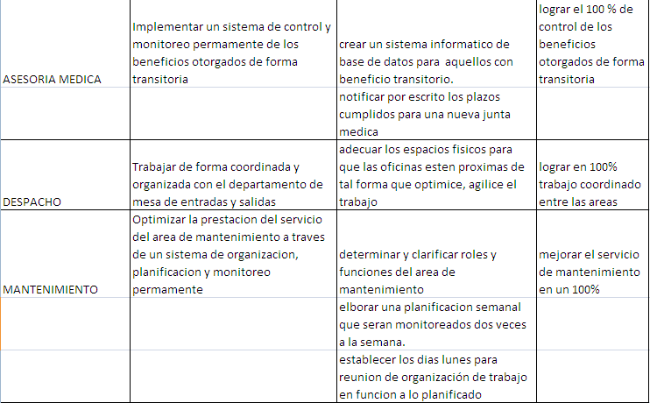

Slide 12
GERENCIA DE PLANIFICACION Y CONTROL DE GESTION

Slide 13
LA GERENCIA SE PROPONE PARA ESTE PERIODO DOS ARISTAS BASICAS:
SISTEMA PARA RESGUARDAR DATOS, DETERMINACION DEL PRIMER HABER Y LA HISTORIA LABORAL.
SE DEBE IMPLEMENTAR UN SISTEMA PARA RESGUARDAR O TENER DIGITALIZADA LA INFORMACION DE LA DETERMINACION DEL PRIMER HABER Y LA HISTORIA LABORAL, PARA PODER DISPONER DE ESOS DATOS EN FORMA INMEDIATA PARA DAR CUMPLIMIENTO A REQUERIMIENTOS DE LOS ORGANISMOS COMO ANSES O AFIP.

Slide 14
IMPLEMENTAR UNA BASE DE DATOS UNIFORME PARA TENER LOS DATOS DE LOS MUNICIPIOS, PARA SU PROCESO Y RAPIDA CONSULTA.
CAPACITACION DEL PERSONAL EN USO DE LA INFORMATICA E INCORPORACION DE PERSONAL TECNICO O ESTUDIANTES DE SISTEMAS.
DEBE REALIZARSE LA CAPACITACION O TALLER AL PERSONAL EN LAS HERRAMIENTAS INFORMATICAS DE TRABAJO Y PARA LA GESTION.
PARA EL PERSONAL EN GENERAL DE LAS HERRAMIENTAS BASICAS DE OFICINA PARA EL TRABAJO DESDE EL SISTEMA OPERATIVO COMO WINDOWS, MANEJO DE IMPRESIONES, WORD, EXCEL, POWER POINT ETC.
INCORPORACION PARA EL AREA DE, PERSONAL TECNICO O ESTUDIANTES DE SISTEMAS

Slide 15
GERENCIA ADMINISTRATIVA

Slide 16
VISION
ALCANZAR LA EFICIENCIA Y EFICACIA DE LA GERENCIA ADMINISTRATIVA.
MISION
LOGRAR UN TRABAJO COORDINADO Y COOPERATIVO ENTRE LOS DISTINTOS DEPARTAMENTOS Y SECTORES.
INCULCAR SENTIDO DE PERTENENCIA, COMPROMISO Y RESPONSABILIDAD EN SUS TAREAS.
LOGRAR UN AMBIENTE DE TRABAJO ARMONIOSO Y AGRADABLE.
CAPACITAR AL PERSONAL EN LOS DISTINTOS TRABAJOS QUE SE DESARROLLAN EN CADA DEPARTAMENTO Y SECTOR.

Slide 17
DEPARTAMENTO CONTABLE:
FUNCION
CUMPLIR CON LAS REGISTRACIONES CONTABLES, EL PRESUPUESTO FINANCIERO Y PATRIMONIAL DE LA CAJA DE PREVISION SOCIAL.
DIVISION CONTABILIDAD PRESUPUESTARIA
EL AREA DESTINADA A LOS PEDIDOS DE FONDOS, DURANTE EL AÑO 2017, DE UN TOTAL DE 287 COMPLEMENTARIAS, 36 (12%) CORRESPONDEN A LIQUIDACIONES FINALES, 74 (24,78%) CORRESPONDEN A PRIMERAS LIQUIDACIONES DE JUBILACIONES, 51 (17%) DE PRIMERA LIQUIDACION DE PENSION. DE IGUAL MANERA, SE REALIZARON 54 (18%) PAGOS DE DIFERENCIAS DE HABERES Y EL RESTO CORRESPONDEN A LIQUIDACIONES VARIAS.

Slide 18
DIVISION COMPRAS
IMPUTA LOS PAGOS A PROVEEDORES DEL ORGANISMO.
DIVISION RENDICION DE CUENTAS
DIVISIN TENEDURIA DE LIBROS
DIVISION GANANCIAS
IMPUESTO A LAS GANANCIAS
LA DIVISION DEDICADA A LA LIQUIDACION, CONTROL Y ATENCION PERSONALIZADA DE LOS BENEFICIARIOS, PROCEDIO A IMPLEMENTAR LOS CAMBIOS INTRODUCIDOS A LA LEY DE REFERENCIA, DE ESTA MANERA SE PROCEDIO A ADECUAR LOS VALORES INCLUIDOS EN LAS TABLAS Y ESCALAS A LAS MODIFICACIONES INTRODUCIDAS A LA LEY DE IMPUESTO A LAS GANANCIAS, POR LA LEY 27346, POR MEDIO DE LA RG 3976.

Slide 19
TAMBIEN EL ORGANISMO SE ADHIRIO A LA RESOLUCION N° 4003-E, ART. 11) INC. B).1 DE LA A.F.I.P., FACILITANDO A LOS BENEFICIARIOS LA PRESENTACION DEL FORMULARIO 572 WEB, PARA INFORMAR SUS DEDUCCIONES PERMITIDAS. EN EL AÑO 2017 LA CANTIDAD DE JUBILADOS Y PENSIONADOS ALCANZADOS POR EL IMPUESTO FUE DE 1974 (9%).
DEPARTAMENTO TESORERIA:
FUNCION:
CONFECCIONAR CHEQUES PARA REALIZAR LOS PAGOS, VERIFICAR LOS MOVIMIENTOS DIARIOS Y SALDOS DE LAS CUENTAS BANCARIAS, CONTROLAR LAS REGISTRACIONES FINANCIERAS, SUPERVISAR EL PAGO AL SECTOR PASIVO Y AL PERSONAL DE LA CAJA.

Slide 20
EN ESTA AREA SE PROSIGUE LA TENAZ TAREA DE DETECCION DE BENEFICIARIOS FALLECIDOS, CON LA COLABORACION DE DIFERENTES AREAS PREVISIONALES, COMO ASI TAMBIEN LA CONTADURIA GENERAL DE LA PROVINCIA, LA TESORERIA GENERAL DE LA PROVINCIA Y EL BANCO DE FORMOSA S.A., ESTABLECIENDOSE QUE DE 210 BENEFICARIOS SE RECUPERO EL DINERO CORRESPONDIENTE A 190 DE ELLOS, QUE SE HALLABAN EN LAS CORRESPONDIENTES CAJAS DE AHORRO, ARROJANDO EL 90% DE EFECTIVIDAD EN LA TAREA. TRADUCIDO EN DINERO, SE RECUPERARON $ 2.138.911,46.
DICHA ACTIVIDAD SE DIFICULTA ANTE LA FALTA DE ENTRECRUZAMIENTO DE DATOS CON EL REGISTRO CIVIL Y CAPACIDAD DE LAS PERSONAS, ENCONTRANDOSE EN PERSPECTIVA RECUPERAR UNA IMPORTANTE CANTIDAD DE FONDOS.

Slide 21
DIVISION REGISTROS FINANCIEROS
DIVISION INGRESOS Y EGRESOS
SECCION FONDO PERMANENTE
DEPARTAMENTO LIQUIDACION DE HABERES PASIVOS:
FUNCIONES:
EFECTUAR Y CONTROLAR LAS LIQUIDACIONES DE HABERES REALIZADOS PARA LOS BENEFICIARIOS DE JUBILACIONES Y RETIROS OTORGADOS POR EL ORGANISMO. REVISAR LOS EXPEDIENTES QUE PROVENGAN DEL DEPARTAMENTO COMPUTOS Y LIQUIDACIONES RELACIONADOS CON LOS RECLAMOS DE HABERES, EFECTUANDO LA VERIFICACION CORRESPONDIENTE E INFORMANDO EN EL MISMO PARA SU COMUNICACION AL INTERESADO, TRAMITAR CON PRIORIDAD LOS OFICIOS DE JUZGADOS CIVILES O DE MENORES.

Slide 22
DIVISION HABERES CIVILES
SECCION OFICIOS JUDICIALES CIVILES
DIVISION HABERES POLICIALES ESPECIAL
SECCION OFICIOS JUDICIALES POLICIAL
DIVISION LIQUIDACION DE HABERES ACTIVOS:
FUNCION:
PROPICIAR UNA INTERACCION FLUIDA, PERMANENTE Y COOPERATIVA ENTRE EL PERSONAL DE LOS DISTINTOS SECTORES A TRAVES DE LA COMUNICACION E INFORMACION ADECUADA Y OPORTUNA A LOS BENEFICIARIOS.
DIVISION DEPOSITOS JUDICIALES
FUNCION:
ESTE DEPARTAMENTO SE RESPONSABILIZA DE LA CARGA MENSUAL DE LA PRIMERA LIQUIDACION DE LOS HABERES.

Slide 23
DEPARTAMENTO PATRIMONIO:
FUNCION:
CENTRALIZAR Y SUPERVISAR LA REGISTRACION Y CONTROL DE LOS BIENES PATRIMONIALES, ATENDER LOS TRAMITES DE ALTAS, BAJAS Y TRANSFERENCIAS DE BIENES PATRIMONIALES, SUPERVISAR LA RECEPCIÓN DE LOS BIENES ADQUIRIDOS O PERMUTADOS.

Slide 24
ACCIONES
INCULCAR MAYOR COMPROMISO Y RESPONSABILIDAD EN SUS TAREAS HACIENDOLE SENTIR PARTE IMPORTANTE Y NECESARIO PARA EL FUNCIONAMIENTO DE LA INSTITUCION A TRAVES DE TALLERES QUE APUNTEN A LA CAPACITACION EN LAS DISTINTAS TAREAS ADMINISTRATIVAS QUE SE LLEVAN A CABO.
IMPLEMENTAR LA ROTACION DEL PERSONAL EN LOS DISTINTOS SECTORES PARA LOGRAR ASI QUE TODOS LOS AGENTES CUENTEN CON LOS CONOCIMIENTOS MINIMOS DE LAS TAREAS ADMINISTRATIVAS QUE SE LLEVAN A CABO Y DE ESA MANERA SER EFICACES PARA CON LOS BENEFICIARIOS QUE SE ACERCAN A CONOCER SU SITUACION PERSONAL, LOGRANDO ADEMAS ARMONIA COMPAÑERISMO Y SOLIDARIDAD.

Slide 25
SISTEMA DE CONTROL:
SE LLEVARA A CABO UN CONTROL SISTEMATICO Y PERMANENTE A TRAVES DEL CUAL SE EVALUARA A CADA PERSONAL EN LOS SIGUIENTES CONCEPTOS:
PUNTUALIDAD Y ASISTENCIA
SOCIABILIZACION Y COOPERACION
COMPROMISO Y RESPONSABILIDAD
CUMPLIMIENTO DE LAS TAREAS ASIGNADAS.
DESENVOLVIMIENTO PERSONAL.
LA MISMA SE LLEVARA A CABO CADA 6 MESES Y SE COMUNICARA AL PERSONAL LOS RESULTADOS A FIN DE LOGRAR INCENTIVAR LA RESPONSABILIDAD Y EL COMPROMISO COMO AGENTE PREVISIONAL, DESTACANDO SUS CUALIDADES.

Slide 26
GERENCIA PREVISIONAL

Slide 27
EL INCREMENTO VERTIGINOSO DE TRAMITES PREVISIONALES, SUMADO A LAS DIFICULTADES QUE HA OCASIONADO LA INTRODUCCION DE MODIFICACIONES AL REGIMEN CON LA LEY 1638, SOBRE TODO EN LO CONCERNIENTE A LA FORMA DE LIQUIDAR LAS PRESTACIONES, HAN DEMANDADO UN ESFUERZO ADICIONAL A LOS ESTAMENTOS DE LA GERENCIA.

Slide 28
VA DE SUYO, QUE EN EL ENTE PREVISIONAL HABLAR DE PLANIFICACION ESTRATEGICA O LLANAMENTE PLANIFICAR ALGO DESDE LA OPTICA DE CADA GERENCIA COMO COMPARTIMIENTOS ESTANCOS, NO PODRIA COADYUBAR A ALCANZAR LOS OBJETIVOS.
RESULTA MAS QUE NECESARIO INTERACTUAR ENTRE TODAS LAS GERENCIAS CONSTANTEMENTE, Y CONSENSUAR DE CIERTO MODO LA PLANIFICACION O CUALQUIER INICIATIVA DE TRAMITE INTEGRAL QUE SE PROPICIE. LAS TAREAS ESTAN CADA VEZ MAS LIGADAS Y LA NATURALEZA INTERDISCIPLINARIA DE ELLAS, PRESUPONEN UN FLUJO CONSTANTE DE COMUNICACION ENTRE LOS SECTORES Y DE INTERCAMBIO DE INFORMACION.

Slide 29
PODEMOS DECIR QUE LA CAJA HA ESTADO COMO INSTITUCION PRESTADORA DE SERVICIOS MAS QUE A LA ALTURA DE LAS CIRCUNSTANCIAS DESDE EL PUNTO DE VISTA DE LO CUANTITATIVO. ES PERCEPTIBLE EN CUALQUIER ESTADISTICA O INFORME, QUE SE HAN ALCANZADO NUMEROS REALMENTE IMPENSADOS.
SE HAN TRAMITADO BENEFICIOS Y SE HA LOGRADO LIQUIDAR CANTIDADES QUE EXEDIERON LAS EXPECTATIVAS. SE HA CULMINADO EL AÑO 2017 CON LAS LIQUIDACIONES AL DIA, Y SE CONTINUA EN ESTA LINEA, QUE EN LO GENERAL ES LO QUE MAS REPERCUTE EN LA CONSIDERACION PUBLICA Y PERSONAL DE LOS NUEVOS BENEFICIARIOS; PASAR DE LA ACTIVIDAD A LA PASIVIDAD SIN QUEDARSE UN SOLO MES SIN PERCIBIR HABERES, NO ES UN DATO MENOR.

Slide 30
PERO TENIENDO LA OBLIGACION DE SER AUTOCRITICOS, TENEMOS EL GRAN DESAFIO COMO INSTITUCION, CUMPLIMENTADO EL OBJETIVO CUANTITATIVO, DE PEGAR EL SALTO CUALITATIVO, ES DECIR, TRABAJAR CON MAYOR CALIDAD, HASTA PROPONERNOS LLEGAR A LA EXELENCIA. LA IMPLEMENTACION DE LA LEY 1633 QUE INSTITUYE A LA CAJA DE PREVISION SOCIAL COMO UNICO Y EXCLUSIVO ORGANO RECTOR EN MATERIA PREVISIONAL, NOS OBLIGA A HACERLO Y NOS CONFIERE UNA MAYOR RESPONSABILIDAD.
ESTA INSTITUCION, NO SÓLO DEBE SER ORGANO RECTOR SINO ORGANO DE CONSULTA.

Slide 31
ESA RESPONSABILIDAD ADICIONAL INTERPUESTA POR LA LEY, DEBE IMPORTAR PARA TODOS Y CADA UNO LOS ACTORES UN MAYOR GRADO DE COMPROMISO EN EL SENTIDO DE INFORMARSE, PREPARARSE, LEER, ESTUDIAR, APRENDER, INVESTIGAR, INTERACTUAR, PARA LOGRAR UN PRODUCTO CUASI PERFECTO.
DESDE ESTA GERENCIA PRETENDEMOS QUE LOS OTROS SECTORES QUE ESTAN LIGADOS POR LOS CIRCUITOS ADMINISTRATIVOS, ASPIREN TAMBIEN A ESE MEJORAMIENTO INTEGRAL Y DEBE SER EL DESAFIO DE TODAS LAS AREAS EN CONJUNTO PEGAR ESE SALTO DE CALIDAD O CUALITATIVO ALUDIDO. VA A RESULTAR IMPOSIBLE QUE UN PRODUCTO SEA SOBRELLEVADO A LA PERFECCION SI TODOS LOS SECTORES INVOLUCRADOS NO CONTRIBUYEN.

Slide 32
ACCIONES
DEBEMOS CONTINUAR CON LA IMPLEMENTACION DE CURSOS Y TALLERES INTERNOS CON ASISTENCIA DE TODOS LOS PARTICIPANTES DE LOS CIRCUITOS DE UN TRAMITE ESPECIFICO A TRATAR. NO SOLO DE LA GERENCIA PREVISIONAL.
IMPLEMENTAR REUNIONES SEMANALES DE UNA HORA POR LO MENOS ENTRE TODOS LOS GERENTES Y SUBGERENTES CON EL OBJETO DE DISCUTIR LAS POLITICAS DE LOS PROCEDIMIENTOS Y LAS FALENCIAS QUE ENCONTRAMOS, COMO ASIMISMO LAS SOLUCIONES PARA ELLO.

Slide 33
TAMBIEN PARA PLANIFICAR LOS CIRCUITOS DE TRAMITES INTERDISCIPLINARIOS Y QUE RECORREN DISTINTAS GERENCIAS, DE SIMILAR MANERA PROPICIAR UNA REUNIÓN MENSUAL DEL TITULAR DEL ORGANISMO CON LOS MANDOS MEDIOS, A LOS EFECTOS DE RECIBIR LAS DIRECTRICES EN FORMA CONJUNTA Y CONSENSUAR LAS ACCIONES PARA LOGRAR LAS METAS.
PLANIFICAR ACCIONES EN ESTA GERENCIA EN EL CORTO, MEDIANO Y LARGO PLAZO CONFORME A LAS NECESIDADES DEL SERVICIO.
CONSENSUAR CON LA SECRETARIA GENERAL, A TRAVES DEL DEPARTAMENTO PERSONAL, UNA POLITICA DE CONTROL EQUITATIVO ENTRE TODOS LOS RECURSOS HUMANOS, DE MANERA DE REASEGURAR LA EQUIDAD Y CON ELLO LOGRAR EL INCENTIVO EN LA PRODUCCION.

Slide 34
REIMPLEMENTAR LAS DIRECTIVAS A TRAVES DE LOS INSTRUMENTOS LEGALES PERTINENTES, LLAMENSE CIRCULARES, MEMORANDUMS, DISPOSICIONES, ETC. REALIZARLO POR ESCRITO Y CON NOTIFICACIONES RESPECTIVAS. Y LAS EXPLICACIONES DE LOS ERRORES (DESCARGOS) TAMBIEN EN FORMA ESCRITA.
PROPONERNOS EMPEZAR A DISEÑAR PARA LA GERENCIA LOS MANUALES DE MISIONES Y FUNCIONES Y EL DE PROCEDIMIENTO ADMINISTRATIVO, QUE VA A AYUDAR MUCHISIMO A LOS SECTORES EN EL QUEHACER COTIDIANO, ENTENDIENDO POR MANUAL DE MISIONES Y FUNCIONES LA FUNCION DE CADA UNO, EL “QUE” HACE CADA UNO, Y POR MANUAL DE PROCEDIMIENTO ADMINISTRATIVO EL ”COMO” SE HACE CADA TRAMITE, CON QUE METODO, QUE FORMULARIOS SE UTILIZA ETC.

Slide 35
CONCLUSION
LA GERENCIA PREVISIONAL VA A SEGUIR ACOMPAÑANDO DESDE EL ESFUERZO LA TAREA QUE SE LLEVA ADELANTE COTIDIANAMENTE, PONIENDO ENFASIS EN REAFIRMAR EL COMPROMISO DE LLEGAR A LA EXCELENCIA, PERO VA A DEPENDER, SIN NINGUNA DUDA DE QUE TODAS LAS DEMAS ESTRUCTURAS ORGANICAS, ESTEN EN LA MISMA SINTONIA, Y QUE EN EL CONSENSO DE IDEAS Y ACCIONES PODAMOS DAR EL SALTO DE CALIDAD ALUDIDO, PARA CONVERTIRNOS EN EL MEJOR ORGANISMO DE LA PROVINCIA, DE MANERA QUE SE PUEDA MEDIR Y COMPROBAR.

Slide 36
AREA SOCIAL

Slide 37
UN COMPROMISO Y DEDICACION QUE TENEMOS LOS AGENTES PREVISIONALES, ENFOCADO A LA INVERSION DE NUESTROS BENEFICIARIOS.

Slide 38
CENTRO DE JUBILADOS
RETIRADOS Y PENSIONADOS DE LA POLICIA.
DOCENTES JUBILADOS.
CASA DEL JUBILADO.
OTOÑO FELIZ.
COLIBRI.
60 PRIMAVERAS.
ASOCIACION DE PASIVOS DE IBARRETA (A.P.I.) VOLUNTAD.
GRUPO DE ALUMNOS DEL ESPACIO SALUDABLE.
ANEXO DE LA CAJA.

Slide 39
ACTIVIDADES
TIPOS DE ACTIVIDADES
SALUD (VACUNACION CONTRA LA GRIPE Y NEUMOCOCO)
RECREO PSICO-SOCIAL (GIMNASIA COGNITIVA)
GIMNASIA TERAPEUTICA
GIMNASIA SALUDABLE/INTERGENERACIONAL
CHARLA DE EDUCACION FINANCIERA (BCO. FORMOSA)
INFORMATICA Y TECNOLOGIA
PINTURA
FOLKLORE/TANGO
CORO Y ORQUESTA
TALLER LITERARIO (CAFE LITERARIO)
COCINA
VIAJES, TURISMO SOCIAL.

Slide 40
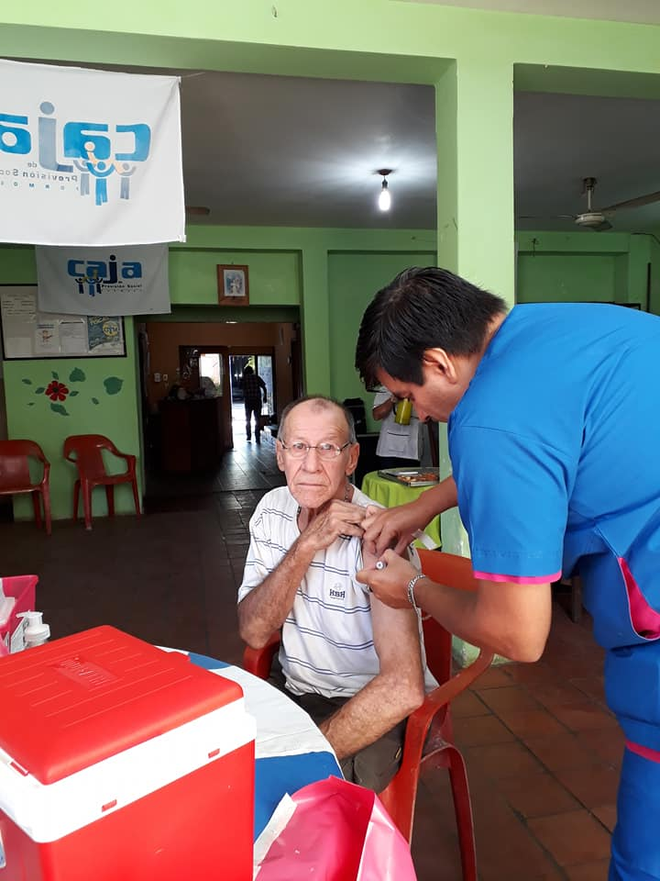
VACUNACION CONTRA LA GRIPE Y NEUMOCOCO

Slide 41
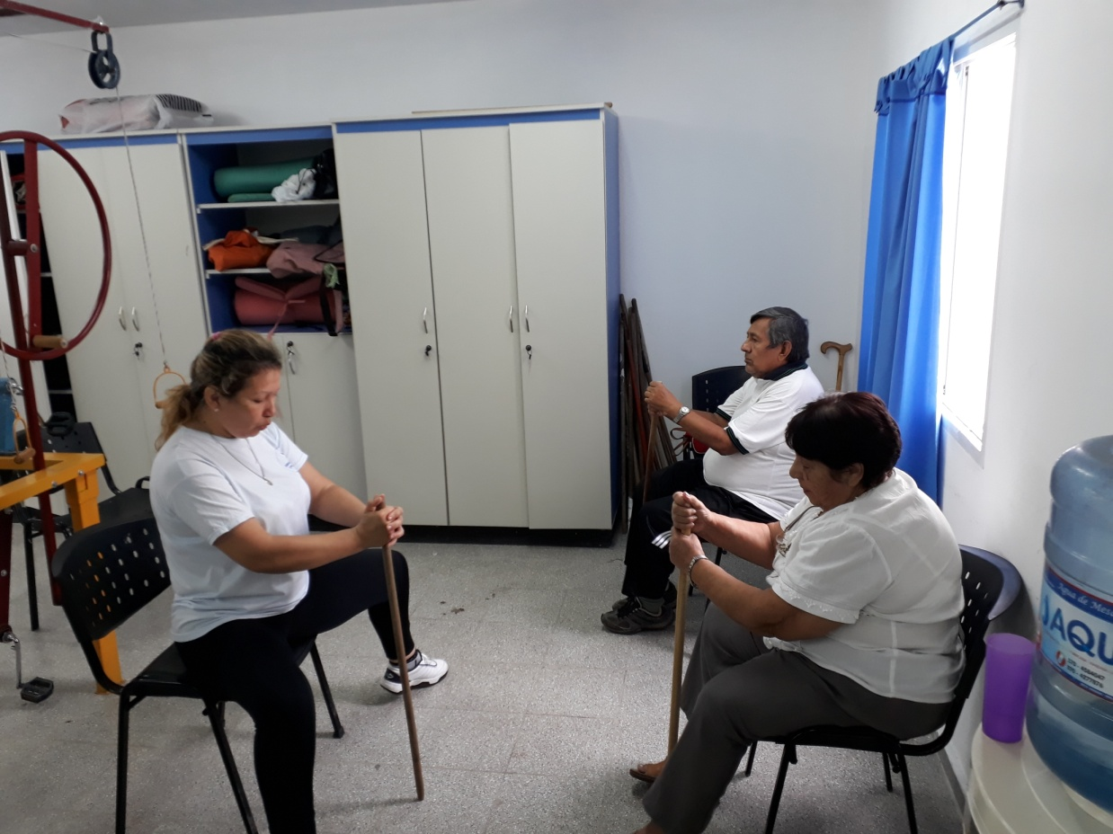
GIMNASIA TERAPEUTICA

Slide 42
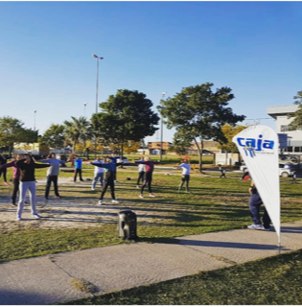
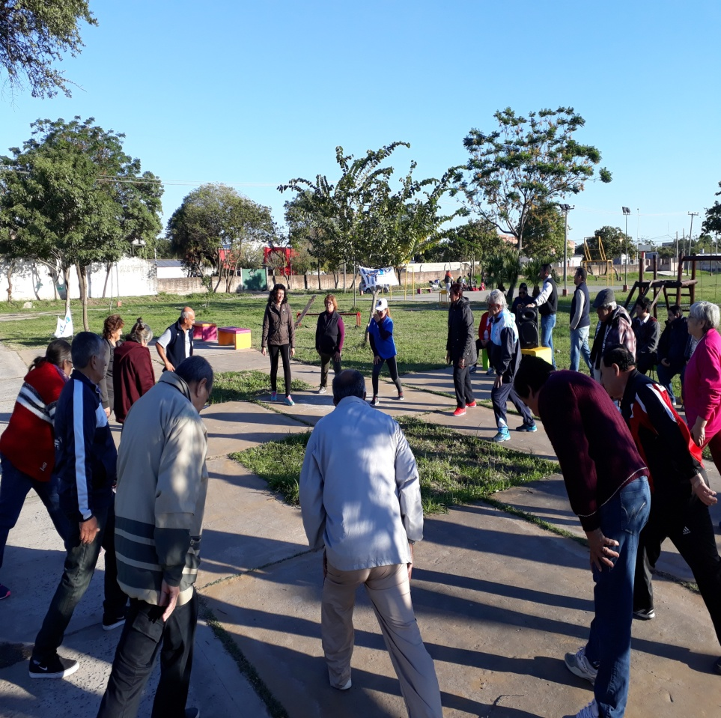
GIMNASIA INTERGENERACIONAL/SALUDABLE

Slide 43
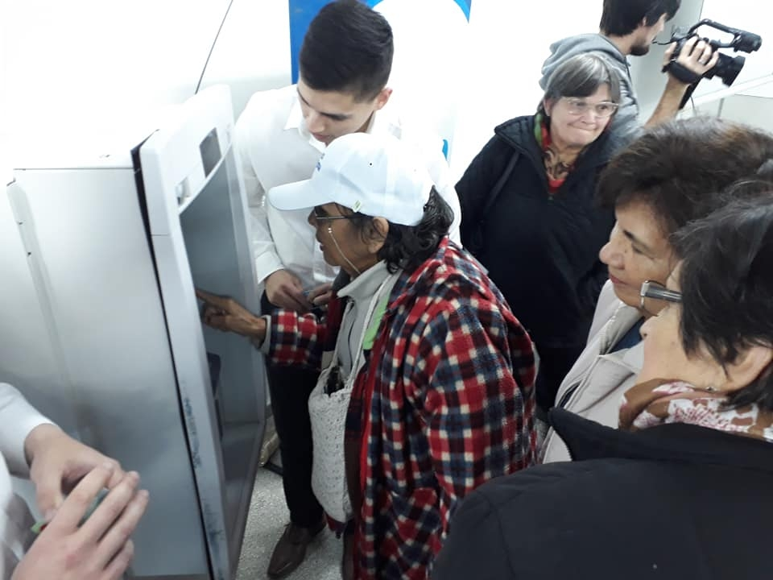
CAPACITACION DE EDUCACION FINANCIERA (BCO. FSA)

Slide 44
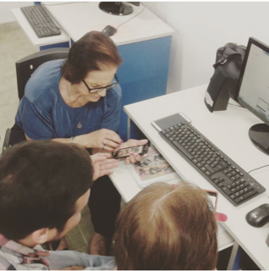
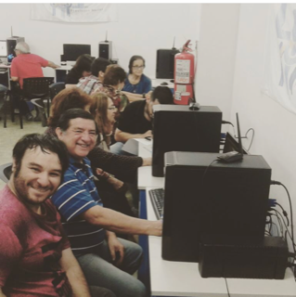
INFORMATICA Y TECNOLOGIA

Slide 45
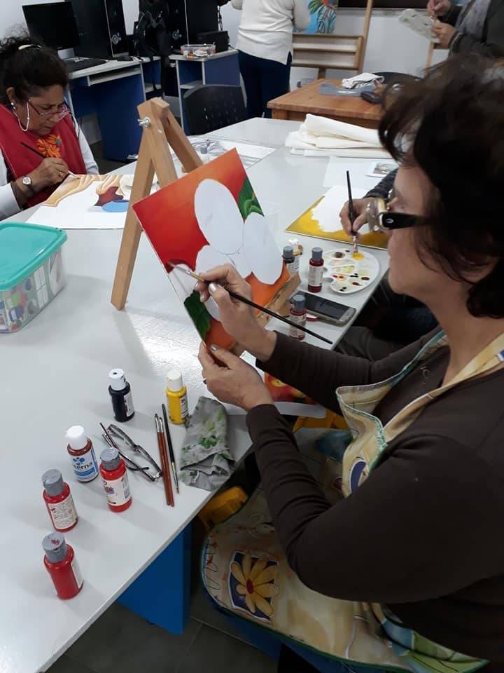
PINTURAS

Slide 46
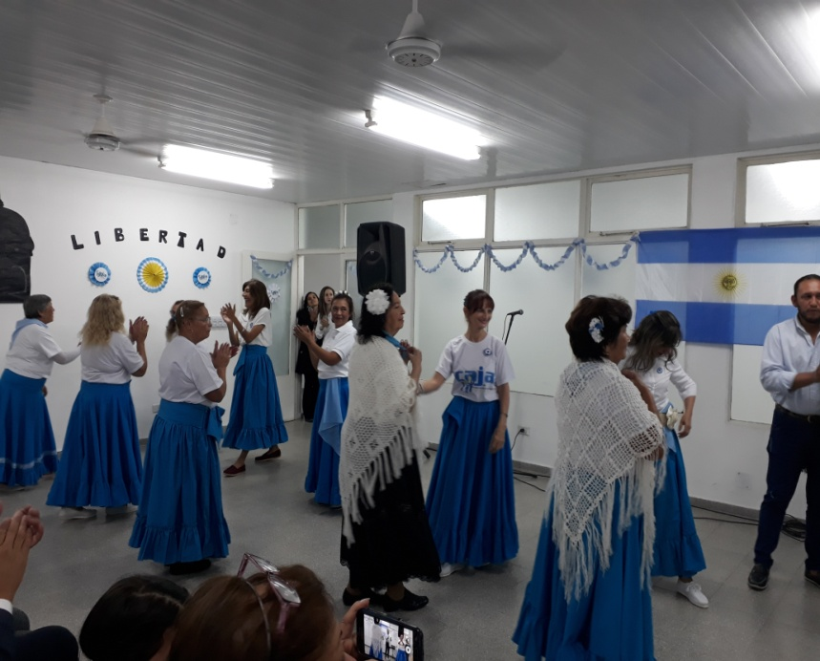
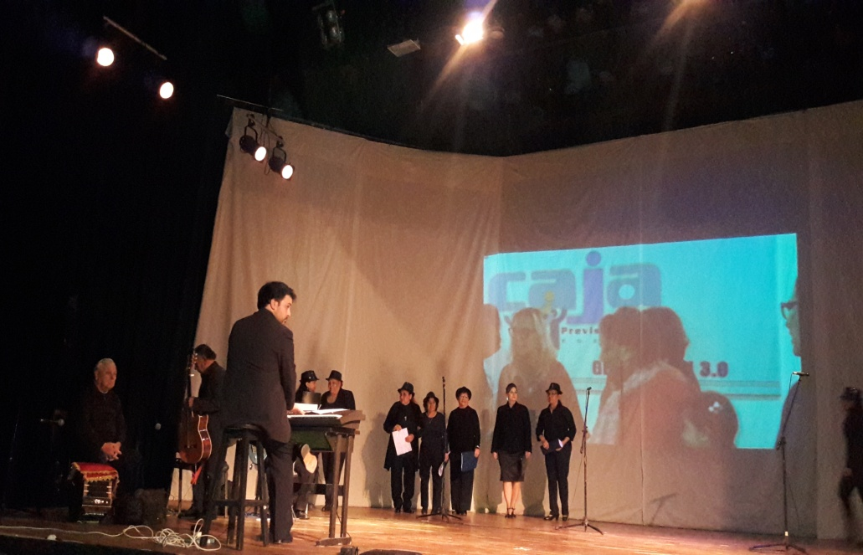
FOLKLORE Y TANGO

Slide 47
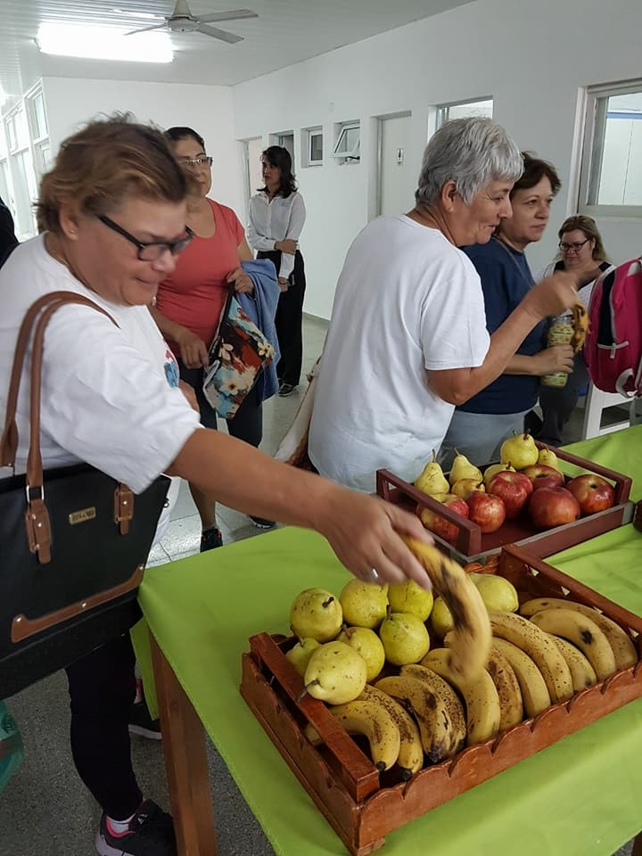
COCINA

Slide 48
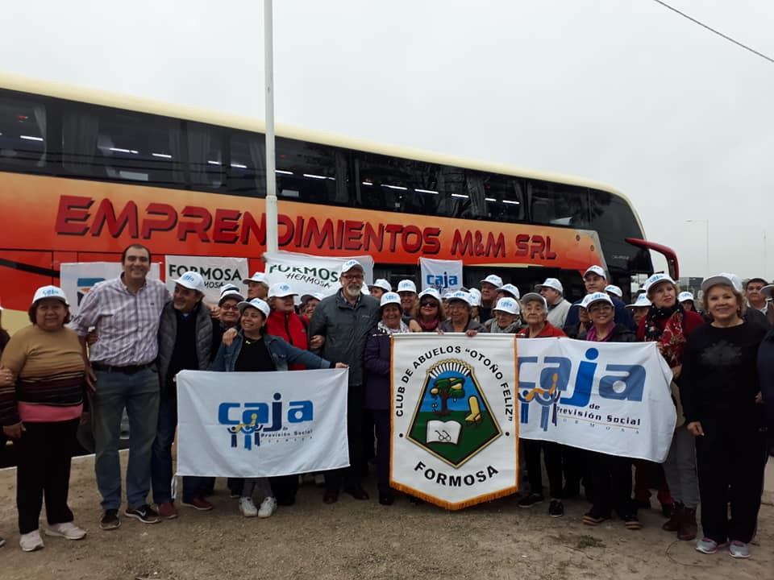
TURISMO SOCIAL

Slide 49
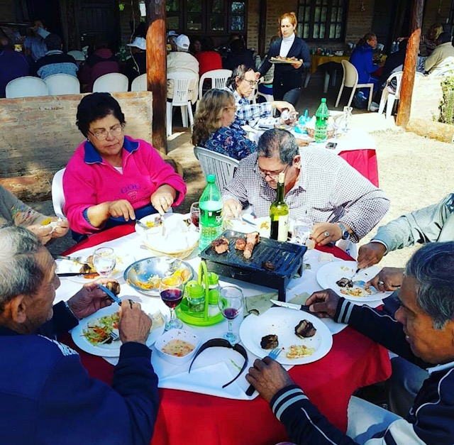
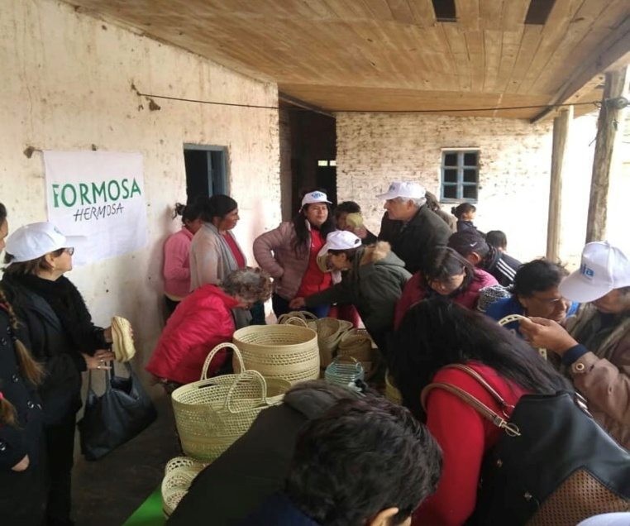

Slide 51
PROGRAMA DE BENEFICIOS
SE TRATA DE UNA ACUERDO ESTRATEGICO ENTRE LA CAJA DE PREVISION SOCIAL Y LOS COMERCIOS, EMPRESAS Y PROFESIONALES DE LA CIUDAD Y DEL INTERIOR FORMOSEÑO QUE, DANDO MUESTRAS DE PROFUNDA SENSIBILIDAD Y RESPONSABILIDAD SOCIAL HACIA ESTE SEGMENTO DE LA COMUNIDAD, HAN FORMALIZADO UN ACUERDO DE TRABAJO PARA HACER FRENTE A LA CRISIS ECONOMICA QUE ATRAVIESA EL PAIS.

Slide 53
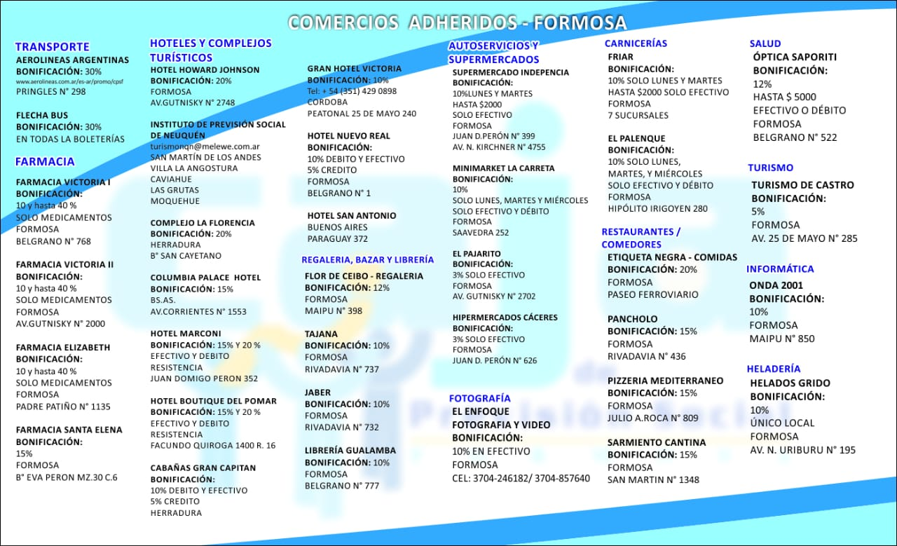

Slide 54
PRENSA Y DIFUSION

Slide 55
VISION
TIENE COMO OBJETIVO CONSTITUIR UN NEXO ENTRE LA CAJA DE PREVISION SOCIAL DE LA PROVINCIA DE FORMOSA Y LOS CIUDADANOS DE MANERA QUE ESTOS PUEDAN RECIBIR INFORMACION ACERCA DE LOS DISTINTOS BENEFICIOS QUE BRINDA LA INSTITUCION, POR MEDIO DEL “SERVICIO ON-LINE” (PAGINA WEB Y REDES SOCIALES).
MISION
CREAR UNA AGENDA DE CONTENIDOS MENSUALES Y ANUALES PARA DIFUNDIR LAS ACTIVIDADES INSTITUCIONALES EN DIFERENTES REDES SOCIALES.
DAR SOLUCIONES A DISTINTOS PROBLEMAS DE MANERA INMEDIATA.

Slide 56
INFORMACION RELEVANTE
INFORMAR LOS CONVENIOS QUE SE REALICEN CON LAS DISTINTAS ENTIDADES, TANTO PUBLICAS COMO PRIVADAS.
DAR A CONOCER LA POSTURA QUE ASUME LA CAJA DE PREVISION SOCIAL ANTE DIFERENTES CAMBIOS EN LAS LEYES NACIONALES O PROVINCIALES.
BRINDAR INFORMACION, MENSUALMENTE, RESPECTO DE LAS ACTIVIDADES QUE SE REALIZAN CON LOS DISTINTOS CENTROS DE JUBILADOS PROVINCIALES Y NACIONALES.

Slide 57
COMUNICAR EL INICIO Y FINALIZACION DE LOS TALLERES QUE DICTA LA CAJA DE PREVISION SOCIAL EN EL ANEXO Y EN LOS DIFERENTES ESPACIOS SALUDABLES.
BRINDAR INFORMACION SOBRE LOS SERVICIOS QUE OFRECE LA CAJA DE PREVISION SOCIAL EN EL MARCO DEL OPERATIVO SOLIDARIO “POR NUESTRA GENTE TODO” A REALIZARSE EN LAS ENTIDADES EDUCATIVAS DE TODA LA PROVINCIA.
DIFUNDIR LAS NORMATIVAS VIGENTES QUE INVOLUCRAN A LOS BENEFICIARIOS.
PUBLICAR LAS FECHAS RELEVANTES DE LA INSTITUCION Y LAS ACTIVIDADES QUE EN EL MARCO DE LAS MISMAS SE LLEVAN A CABO, A SABER,DIA DEL JUBILADO, DIA DEL ADULTO MAYOR, DIA DEL ABUELO, ANIVERSARIO DE LA CAJA DE PREVISION SOCIAL.

Slide 58
REALIZAR LA COBERTURA INFORMATIVA ACERCA DE LAS DISTINTAS EXCURSIONES REALIZADAS EN INTERIOR DE LA PROVINCIA.
DAR A CONOCER LA FECHA DE COBRO Y LOS DISTINTOS AUMENTOS QUE OTORGA EL GOBIERNO DE LA PROVINCIA DE FORMOSA.
CONFECCIONAR UNA REVISTA DE LA INSTITUCION DANDO A CONOCER TODO LO REALIZADO EN MATERIA PREVISIONAL Y SOCIAL DURANTE EL AÑO.

Slide 59
PROPUESTA DE CONTENIDO
TOMANDO COMO REFERENCIA EL PLAN ESTRATEGICO “CPS 2011 – 2015”, SE CREE PERTINENTE CONCRETAR LO PROPUESTO, RESPECTO DE LA REALIZACION DE EXPOSICIONES DE LOS TRABAJOS REALIZADOS EN LOS TALLERES Y UN ENCUENTRO ANUAL CON LOS CENTROS DE JUBILADOS DE LA CIUDAD DE FORMOSA.

Slide 60
MODALIDAD DE TRABAJO
PARA EL AÑO 2018 SE PROPONE PARTICIPAR DEL CONJUNTO DE BENEFICIOS QUE BRINDA Y TAREAS QUE REALIZA LA CAJA DE PREVISION SOCIAL AL MINISTERIO DE ECONOMIA HACIENDA Y FINANZAS DE LA PROVINCIA DE FORMOSA. ESTO SE REALIZARA MEDIANTE EL ENVIO DE MATERIAL FOTOGRAFICO Y FILMICO (DE CORTA DURACION) CON TEXTOS DESCRIPTIVOS BREVES LOS CUALES SERAN DIFUNDIDOS DE ACUERDO A LA SELECCION QUE REALICE DICHO MINISTERIO.
CABE SEÑALAR QUE EL MATERIAL QUE SERA ENVIADO AL MINISTERIO DE ECONOMIA HACIENDA Y FINANZAS DE LA PROVINCIA DE FORMOSA SERA ELEGIDO TENIENDO EN CUENTA LA RELEVANCIA CULTURAL Y SOCIAL DE LAS TAREAS REALIZADAS ASI COMO EL NUMERO DE PARTICIPANTESDE LAS MISMAS.

Slide 61
CAJADEPREVISIONSOCIALFORMOSA
CPSFORMOSA1
www.formosa.gob.ar/cps
cajadeprevisionsocial@formosa.gob.ar

Slide 62
SECRETARIA REGIONAL NORTE

Slide 63
CONFORMADO:

Slide 64
TIENE COMO PROPOSITO ACTUAR DE NEXO ENTRE LAS CAJAS QUE CONFORMAN LA SECRETARIA REGIONAL Y EL COFEPRES, PARA DIFUNDIR TODA LA INFORMACION RELEVANTE QUE DESEEN COMUNICAR LOS DISTINTOS ORGANISMOS PREVISIONALES DEL NORTE . ESTAR EN PERMANENTE CONEXION.

Slide 65
CONTACTOS:
AREA ADMINISTRATIVA
LIC. DORIS DEL CARMEN QUIÑONEZ
CEL: 370-154368370
CORREO: dorisdelcarmenquinonez@gmail.com
AREA LEGAL
DR. RUBEN FEDERICO DIAZ
CEL: 370-154203328
CORREO: rubenfedericodiaz@gmail.com
AREA PREVISIONAL
SR. CESAR ANDRES VALOBRA
CEL: 370-154670484
CORREO: andresvalobra8477@gmail.com
AREA INFORMATICA
LIC. JULIO CESAR LEZCANO
CEL: 370-154766935
CORREO: jclezcano@formosa.gob.ar
AREA DE PRENSA Y DIFUSION
SR. ARNALDO COLMAN
CEL: 370-154305268
CORREO: acolman@formosa.gob.ar

Slide 66
GILDO
INSFRÁN

Slide 67
MUCHAS GRACIAS !

